Slide 1
김수진
0.0
2024.08.12
김수진

Slide 2
PPT 개요
구분 | 내용
기획배경 | CRUD 기능을 모두 비동기 처리로 구현하는 경험이 부족한 상태에서, 신혼여행으로 인한 시간적 부족까지 겹쳐 기능 구현에만 급급한 복잡한 코드를 작성함. 이를 계기로 코드의 품질을 높이기 위해 리팩토링을 진행하면서, 비동기 처리에 대한 이해와 전체적인 구조를 파악
기획목적 | 코드 리뷰 수정을 통한 개발역량 강화
기대효과 | 본인의 역량 상승

Slide 3
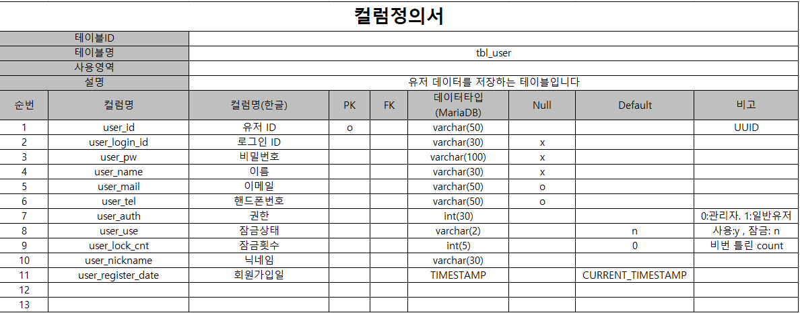
DB 설계

Slide 4
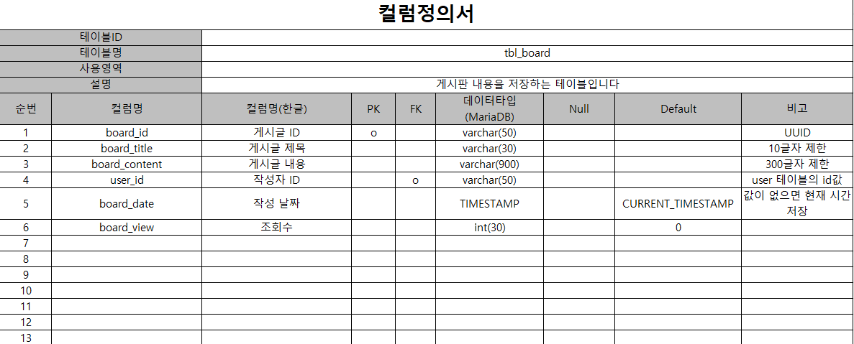
DB 설계

Slide 5
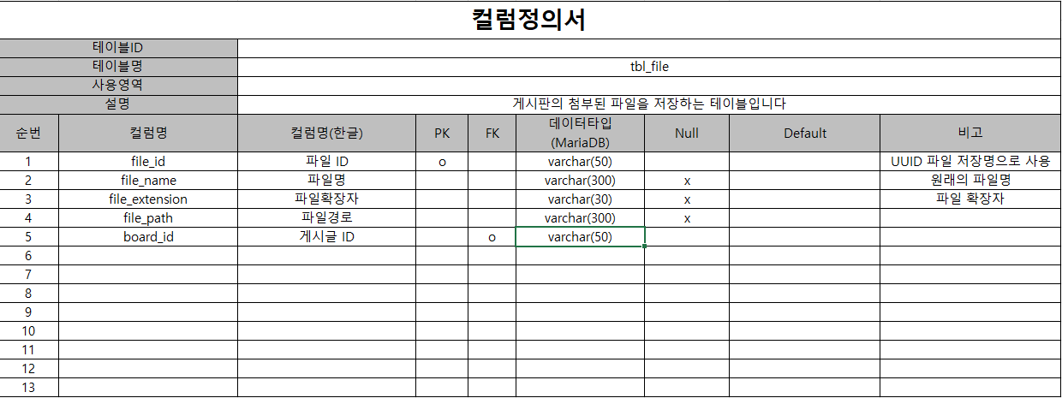
DB 설계

Slide 6
인터셉터 process
Controller
/**
모든 URL
인터셉터 실행
요청 URL controller
요청 처리
/login
/logout
/login
Check
/login
out
/css/**
/js/**
제외
요청 처리 결과
WebConfig
제외 URL
return true
1).addPathPatterns(url)
인터셉터 실행 경로
2).excludePathPatterns(url)
인터셉터 제외 경로
preHandle
세션정보확인
null x
나머지 URL
세션에 userInfo null인지 확인
LoginInterceptor를
실행 하면서 WebConfig의 경로를
확인 합니다
LoginInterceptor
Implements
HandlerInterceptor
null o
null x
로그인 요청
preHandle 로 controller 접근전에 처리 하고
반환이 true면 controller 접근 허용,
false 면 접근 불가
세션이
null인지 확인
클라이언트에서
URL 요청
null o
return false
login.jsp
출력
Start
Url 요청 인터셉터 처리
FrontEnd

Slide 7

로그인 process
/loginCheck
로그인 확인
요청
LoginController
Return Model
LoginService
Return Map
LoginController
Return Model
Login.jsp 반환
로그인
Start
실패 msg 반환
login.jsp
출력
Map(일치유저) 이 null
인지
LoginDAO
Return Map
ID, PW 일치
유저 일치 정보
요청
LoginController
Y
실패
Msg
출력
N
Null
반환
LoginService
Return Map
로그인 실패 횟수 5회 이상인지
WebConfig에서
/login/ 제외
Y
N
유저정보,
“id”: true
반환
Y
ID 만
일치 하는 유저 있는지
PW SHA256
변환
N
로그인
성공
“id”: 값이 존재 하는지 (PW 틀림)
Pw틀림
Count
증가
Y
WebConfig
Intercepter
경로 설정
Intercepter
Y
N
LoginDAO
N
ID PW일치 하는 유저 있는지
JdbcTemplate 으로
유저 정보 검색
Board.jsp
출력
계정 잠금 상태인지
유저정보 반환
Y
/login/ 요청
Y
return JSONobj
일치 유저 DB 정보 요청
Start
로그인 성공
세션에 유저
정보 저장
N
Url 요청 인터셉터 처리
FrontEnd
Maria DB
BackEnd

Slide 8
게시글 리스트 조회 process
에러
출력
게시글
리스트
출력
게시글 리스트 정보 반환
Board.jsp 반환
board.jsp
출력
BoardController
BoardController
return ResponseEntity <obj>
BoardController
리스트 조회
Start
BoardController
ResponseEntity로 에러 정보 반환
ResponseEntity로 에러 관리
BoardSevice
Y
return ResponseEntity <obj>
return JSONobj
로그인 시 세션에 저장된 유저정보가 있는지 확인 합니다
/board/list
게시글 리스트
요청
return ResponseEntity <obj>
login.jsp
출력
N
BoardDAO
BoardService
return JSONobj
DAO 게시글 데이터요청을 try_catch로
에러 처리
WebConfig
Intercepter
경로 설정
Intercepter
게시글 리스트DB 정보 반환
return JSONobj
에러 발생
/board/ 요청
BoardDAO
JdbcTemplate 으로
게시글 리스트 요청
게시글 리스트DB 정보 요청
Start
Url 요청 인터셉터 처리
return JSONobj
Maria DB
FrontEnd
BackEnd

Slide 9
게시글 상세 조회 process
에러
출력
게시글
상세
출력
게시글 상세
정보 반환
board.jsp
BoardController
return ResponseEntity <obj>
Start
BoardController
BoardController
BoardSevice
ResponseEntity로 에러 관리
ResponseEntity로 에러 정보 반환
return JSONobj
return ResponseEntity <obj>
return ResponseEntity <obj>
BoardDAO
/board/get
게시글ID
게시글 상세
요청
return JSONobj
BoardService
게시글 ID로
1)게시글 DB조회
2)파일 리스트 DB조회
3)게시글 조회수 증가
게시글, 파일
리스트 반환
게시글 상세
정보 반환
게시글 조회수 증가
N
N
Y
N
return JSONobj
에러 발생
Y
에러 발생
Y
에러 발생
BoardDAO
BoardSevice
BoardDAO
BoardSevice
BoardDAO
1) 게시글 DB조회
2) 파일 리스트 DB조회
3)게시글 조회수 증가
return JSONobj
return JSONobj
return JSONobj
Maria DB
Maria DB
Maria DB
FrontEnd
BackEnd

Slide 10
게시글 다운로드 process
에러
출력
다운
로드
다운로드 헤더
파일
BoardController
board.jsp
return ResponseEntity
< byte[]>
BoardController
BoardController
Start
ResponseEntity로 에러 관리
원래 파일명byte[] 반환
ResponseEntity로 에러 정보 반환
return ResponseEntity
< byte[]>
return ResponseEntity
< byte[]>
/board/fileDown
/{id}
(파일 저장 명)
파일 다운로드 요청
BoardSevice
BoardService
return ResponseEntity
< byte[]>
파일 Id로 저장소 검색 파일 반환은 원래 파일 명으로
return ResponseEntity
< byte[]>
Y
N
에러 발생
N
Y
에러 발생
BoardDAO
BoardSevice
BoardDAO
JdbcTemplate 으로
파일 데이터 요청
파일 DB데이터로 원래 파일명으로 검색 후 다운로드
return Map
Maria DB
파일 저장소
FrontEnd
BackEnd

Slide 11
게시글 등록 process
에러
출력
게시글
리스트
출력
httpStatus 200
처리완료 반환
BoardController
BoardSevice
BoardDAO
N
에러 발생
파일 DB저장
실패 시
파일 저장소에서 삭제
게시글 DB삭제
Y
board.jsp
return ResponseEntity <obj>
Maria DB
BoardController
BoardService
BoardDAO
에러 발생
Start
ResponseEntity로 에러 관리
BoardController
Y
N
ResponseEntity로 에러 정보 반환
5) 파일 DB 저장
return ResponseEntity <obj>
/board/insert
제목, 내용, 파일
게시글 등록 요청
return ResponseEntity <obj>
게시글 DB삭제
BoardService
1)유효성 검사
2)UUID 생성
3)게시글 DB 저장
4)파일 저장
5)파일 DB 저장
파일 저장소
BoardService
유효성 검사
1.공백 불가
2.제목 10글자
3.내용 800B
4.파일 3MB
이하
파일 저장
4) 파일저장
N
Y
1)유효성 검사
1.공백 불가
2.제목 10글자
3.내용 800B
4.파일 3MB
이하
에러 발생
Y
N
BoardDAO
N
BoardService
BoardDAO
Y
2) UUID생성
3)저장 게시글 DB저장
FrontEnd
Maria DB
BackEnd

Slide 12
게시글 수정 process
에러
출력
게시글
리스트
출력
httpStatus 200
처리완료 반환
BoardController
BoardSevice
BoardDAO
BoardSevice
BoardDAO
N
에러 발생
7-2) 기존 파일 저장소에서 삭제
return ResponseEntity <obj>
Y
Maria DB
board.jsp
N
게시글 기존 DB 정보로
게시글 DB 롤백
신규 파일 롤백
기존파일 저장소 롤백
Y
에러 발생
BoardController
Start
ResponseEntity로 에러 관리
BoardController
파일 저장소
return ResponseEntity <obj>
ResponseEntity로 에러 정보 반환
에러 발생
(파일없을 경우 에러x)
/board/update
게시글ID
제목, 내용,
신규파일 저장
기존 파일 수정
게시글 수정 요청
Y
N
BoardSevice
BoardDAO
BoardService
return ResponseEntity <obj>
6-1) 기존 파일 DB 삭제
1)유효성 검사
2-1)관리자 인지
2-2)세션 유저ID,
게시글 유저ID 비교
3)게시글 DB정보 가져옴
4)게시글 DB 수정
5-1)신규 파일 저장
5-2)신규 파일 DB 저장 6-1) 기존 파일 DB 삭제 6-2) 기존 파일 저장소에서 삭제
게시글 기존 DB 정보로
게시글 DB 롤백
신규 파일 롤백
2-1) 관리자 인지
확인
BoardSevice
BoardDAO
관리자x
유효성 검사
1.공백 불가
2.제목 10글자
3.내용 800B
4.파일 3MB
이하
파일 저장소
5-2) 신규 파일 DB 저장
N
Y
관리자o
2-2)세션유저 ID, 게시글 유저ID
비교
Y
N
다름
에러 발생
에러 발생
N
Y
1)유효성 검사
1.공백 불가
2.제목 10글자
3.내용 800B
4.파일 3MB
이하
같음
N
BoardSevice
BoardDAO
BoardSevice
BoardDAO
3)게시글 DB정보 가져옴
4)게시글 DB 수정
5-1) 신규 파일 저장
Maria DB
FrontEnd
Y
Maria DB
BackEnd

Slide 13
게시글 삭제 process
에러
출력
게시글
리스트
출력
httpStatus 200
처리완료 반환
BoardController
BoardSevice
BoardDAO
에러 발생
N
board.jsp
return ResponseEntity <obj>
Y
Maria DB
BoardController
Start
ResponseEntity로 에러 관리
BoardController
BoardSevice
BoardDAO
ResponseEntity로 에러 정보 반환
return ResponseEntity <obj>
5)게시글 DB 삭제
/board/del
게시글ID
삭제 파일명
게시글 삭제 요청
return ResponseEntity <obj>
BoardService
게시글 기존 DB 정보로
게시글 DB 롤백
파일삭제 롤백
N
1-1)관리자 인지
1-2)세션 유저ID,
게시글 유저ID 비교
2)게시글 정보 가져오기
3)게시글 DB 삭제
4)파일 저장소 삭제
5)파일 DB 삭제
에러 발생
(파일없을 경우 에러x)
Y
다름
파일 저장소
1-2)세션유저 ID, 게시글 유저ID
비교
같음
게시글 기존 DB 정보로
게시글 DB 롤백
Y
에러 발생
N
BoardService
BoardDAO
관리자x
4)파일 저장소 삭제
1-1) 관리자 인지
확인
BoardService
BoardDAO
관리자o
2)게시글 정보 가져오기
3)게시글 DB 삭제
Maria DB
FrontEnd
BackEnd

Slide 14


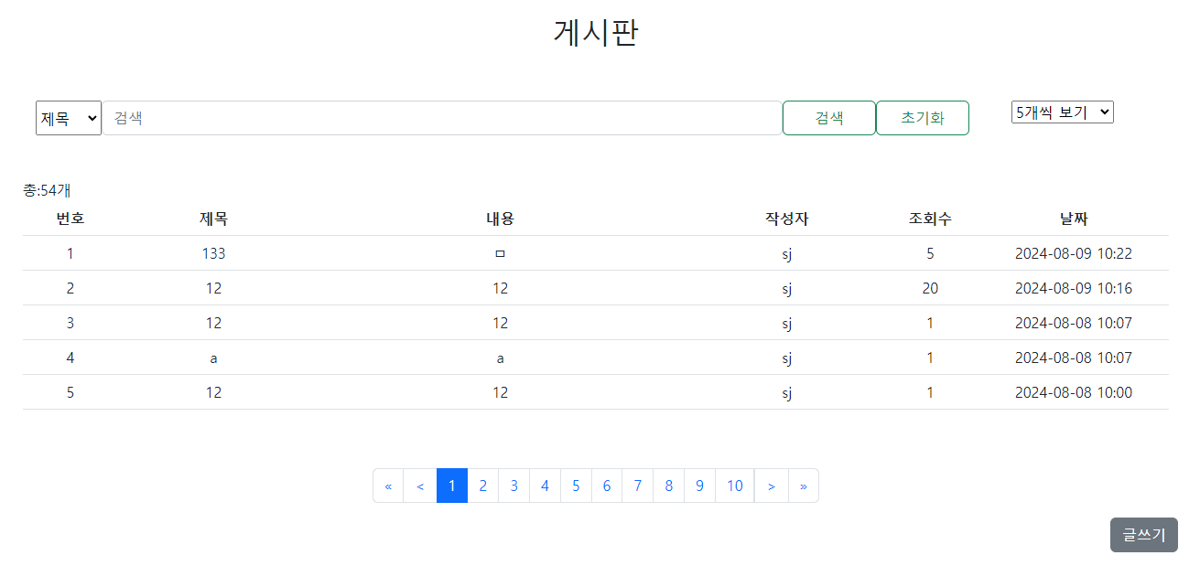

게시글 리스트
게시판
1
게시글 리스트
리스트 요청 데이터 초기화
- Html 페이지가 모두 로딩되면 리스트 요청하여 DB 에서 게시글 데이터를 받아 리스트를 완성하고 현재페이지와 데이터 총 개수로 페이징을 완성합니다
searchSelect
SearchTypeSelect
전역변수에 검색어 저장
Maria DB
리스트 요청
searchText
Type
LimitPage
offset
제목, 작성자 선택
게시글 리스트
게시글 검색
한페이지에 볼 게시글 수
- 게시글 검색시 검색단어와 검색키워드를 전역 변수로 저장해
1) page이동
2) 검색을 누르지 않고 검색어 변경
3) 한페이지에 볼 게시글 수 변경
기능에 검색어를 고정되어 처리 할 수 있게 만들었습니다
게시글 데이터
게시글ID
제목
내용
데이터 총 갯수
…
테이블 출력
limitPage * (현재페이지 -1)
Defalt = 1
paging
현재 페이지, 총 데이터 수를 이용한 수식으로 완성
페이징
1)최대 10개의 페이지로 나눔
2)처음과 끝 이동
3)다음 10페이지 이동
기능을 pageCurrent(현재 페이지), total(데이터 총갯수) 을 활용한 수식으로 기능을 구현 했습니다

Slide 15
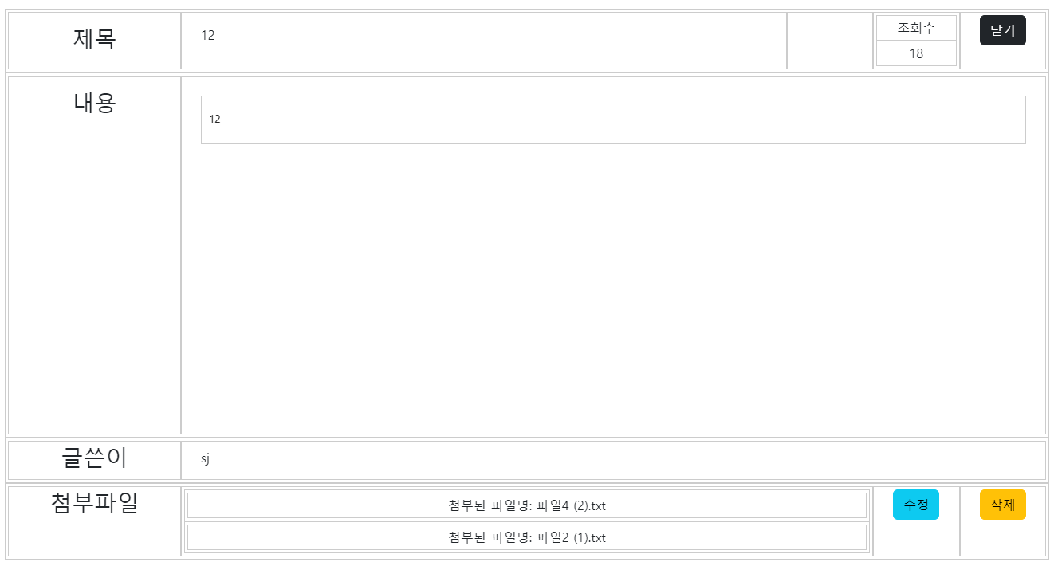

게시글 상세, 파일 다운로드
게시판
1
게시글 상세 요청
게시글 데이터
파일 데이터
요청
게시글 리스트
- 게시글 번호로 요청하여 게시글 데이터, 파일 데이터를 받아 상세 페이지를 완성하며 해당 게시글의 조회수가 증가합니다
파일 데이터
파일 ID
파일 명
데이터 타입
…
Maria DB
조회수 증가
상세 요청
게시글ID
클릭
저장 파일명(파일ID)으로 검색 후
원래 파일명으로 다운로드
게시글 데이터
제목
내용
글쓴이
조회수
파일 데이터
파일 이름
확장자
파일 다운로드
- 파일 번호로 요청하여 DB에서 파일 데이터를 받아 파일 번호(UUID)로 변경된 저장 파일 명으로 저장소에서 검색을 하고 원래의 파일명으로 다운로드 합니다
게시글 상세
서버 파일 저장소
조회수 확인
파일ID로
파일 데이터 요청
다운로드
파일 데이터
파일ID
다운로드 요청

Slide 16
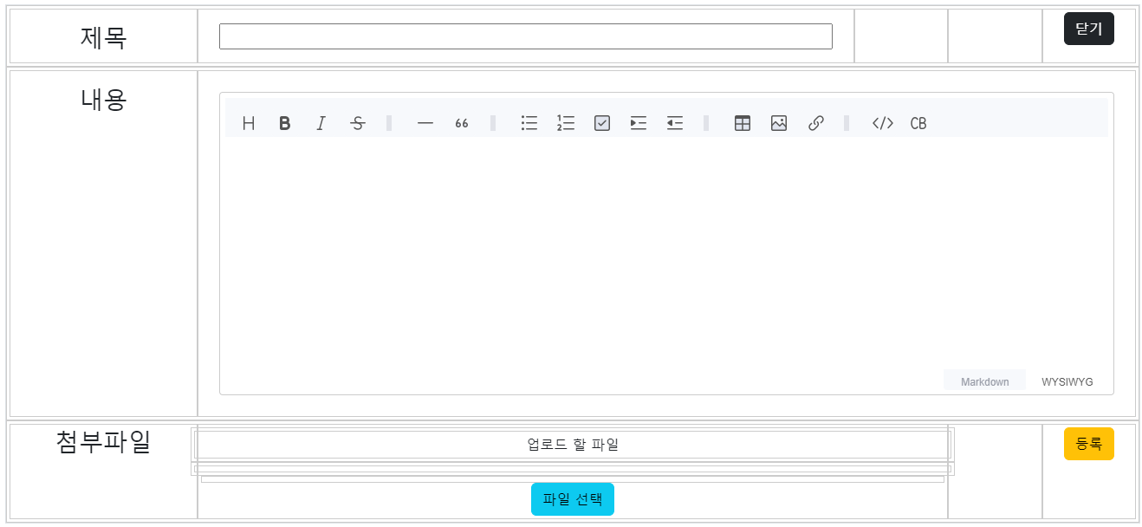
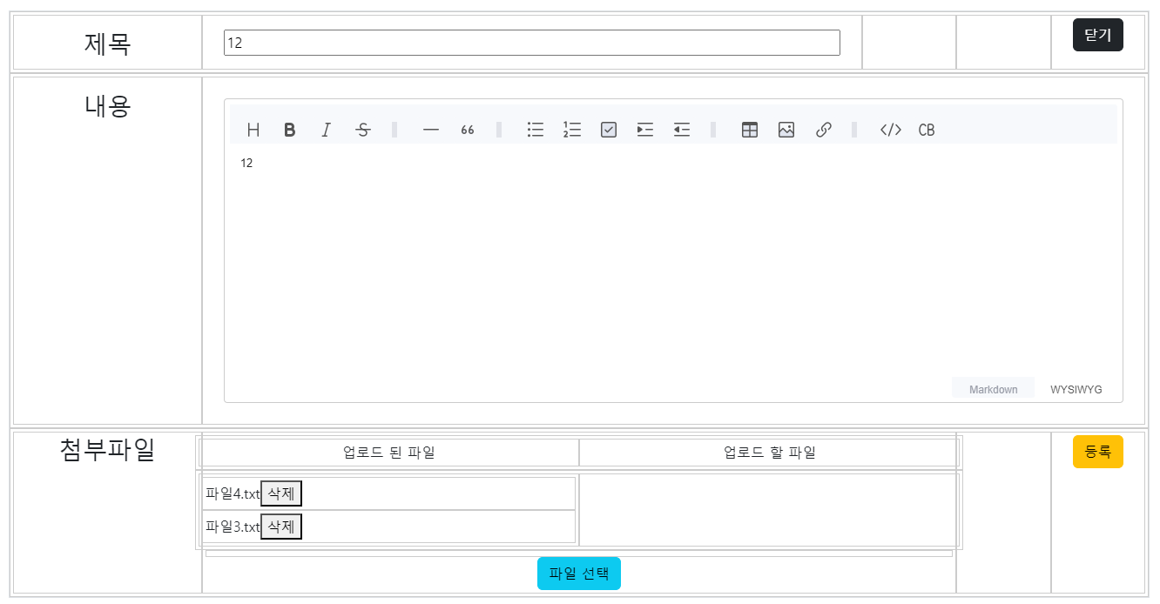
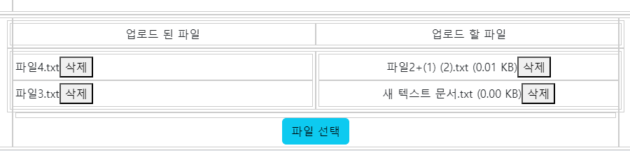
게시글 등록, 수정
게시판
1
게시글 등록 수정
게시글 수정
일때 게시글 작성자 정보와 세션 데이터의 유저 정보가 같은지 확인
FormData
유효성 검사
게시글 데이터
제목
내용
파일
작성자
게시글 등록
- 내용을 텍스트 에디터를 사용해 자유도를 높이고 정규식을 이용한 유효성 검사를 실행합니다
- FormData로 게시글 데이터, 파일 데이터를 서버로 보내 DB에 저장합니다
게시글 데이터
파일 데이터
저장
중복 파일명 방지를 위한
저장 명 파일ID(UUID) 사용
파일 데이터
파일명
파일 타입
바이트 데이터
…
텍스트 에디터
(Toastui) 사용
파일 관리
파일저장
- 수정에서는 기존에 등록된 업로드 파일, 업로드 할 파일을 나누어 관리하게 만들었습니다
Maria DB
서버 파일 저장소
게시글 수정
파일 관리
텍스트 에디터
(Toastui) 사용
업로드 된 파일
업로드 할 파일
각각 관리

Slide 17

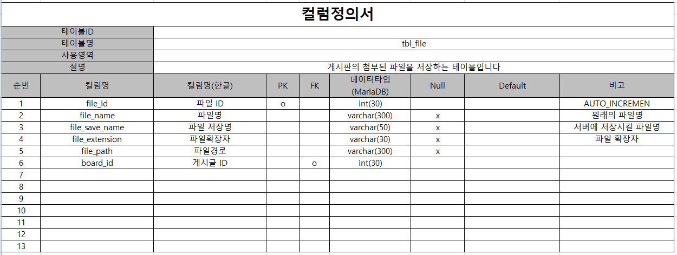
코드 리뷰 수정
Id값 UUDI로 변경
변경점
- 기존
코드프로 id값이 UUID로 되어있는걸 확인했지만 이유는 몰랐습니다.
순서만 보장하면 된다고 생각해 auto incremen로 작성을 했습니다
- 수정
프론트 구조를 구성 하고 데이터를 보내면서 id값의 예측이 가능해 조작이 가능 할 것 같아 예측이 불가능하고 독립적인 UUID로 변경했습니다
Id값 UUDI로 변경
저장 파일명 삭제
UUID로된 파일 ID로 저장 파일명 지정

Slide 18

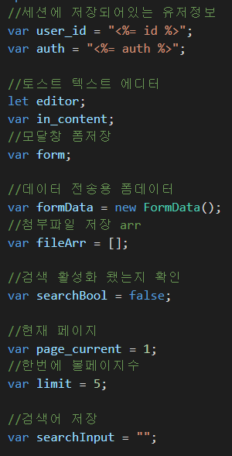
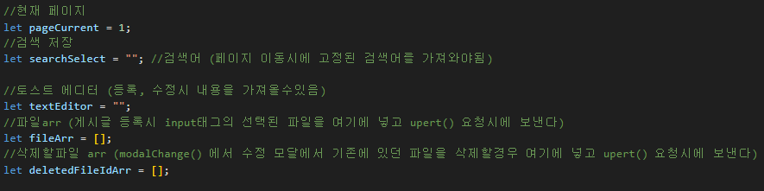

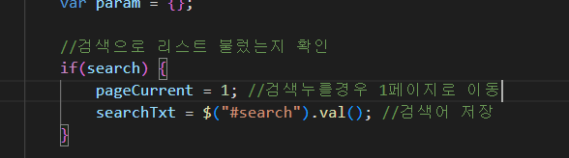
코드 리뷰 수정
전역변수 축소
- 기존
검색을 통해 나온 예제를 테스트를 하면서 사용한 전역변수를 정리 하지 않고 그대로 활용 했습니다
- 수정
전역 변수가 많아지면 불필요한 메모리가 늘어나며 어디에서나 변경이 가능해 의도하지않은 변경, 유지보수의 어려움이 생기므로 최대한 함수 내부로 옮기면서 축소 시켰습니다.
검색에 대한 처리
- 기존
페이징 이동이나 검색어 변경의 오류를 수정하기 위해 검색버튼을 눌렀을 경우 searchBool로 검색어에 대한 처리를 했습니다
수정
검색어를 전역변수로 저장하는 것만으로 처리가 가능해 수정했습니다.

Slide 19
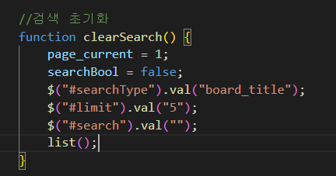
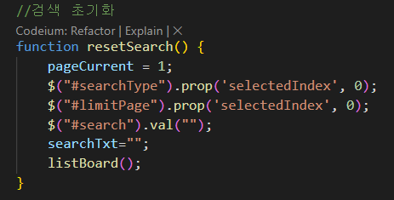
코드 리뷰 수정
검색초기화 type과 limit
- 기존
초기 설정된 검색타입과, 최대 게시글 수를 초기 value값을 직접 대입 했습니다
- 수정
검색타입이나 최대 게시글 수의 옵션 태그가 수정 될시 태그만 수정하면 바로 적용될 수 있게 변경했습니다.

Slide 20
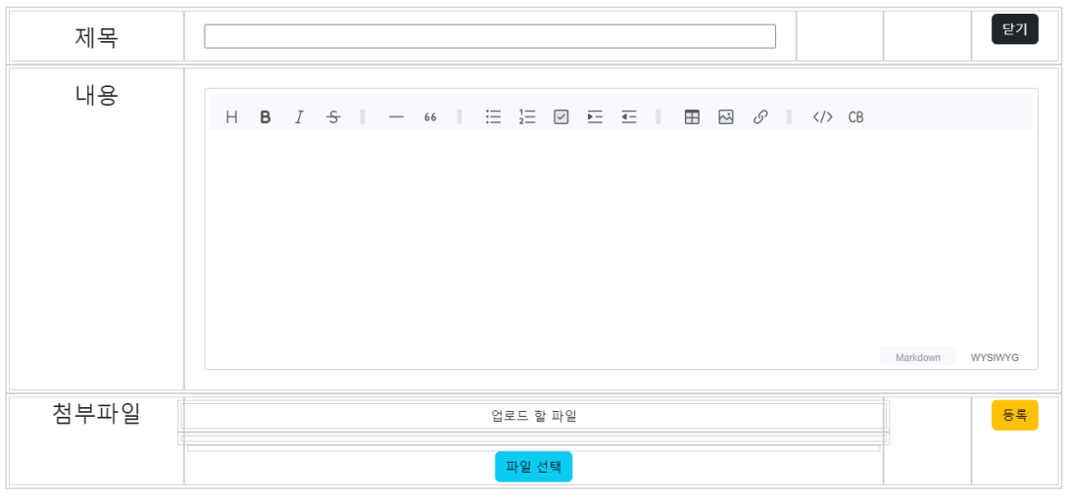
코드 리뷰 수정
상세
등록
수정
모달창 구분
- 기존
상세 모달창 하나로 상세, 수정, 등록 구조를 만들면 비슷한 틀이라 크게 달라지지 않을까 생각을 해서 구현 했습니다
- 수정
input 태그, 텍스트 에디터 파일처리 구조 변경으로 JS의 복잡도가 증가해 상세, 등록+수정 모달을 나누어서 JS도 간결하게 구현했습니다

Slide 21
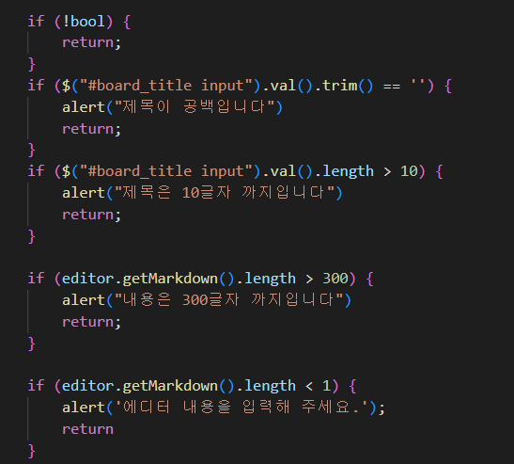
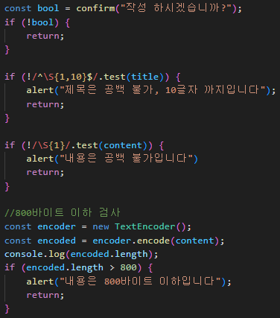
코드 리뷰 수정
정규식 사용
- 기존
제목과 내용의 데이터를 유효성 검사를 각각 나누어 진행 했습니다
- 수정
사용자 등록을 구현하면서 적용한 정규식을 적용하여 유효성 검사를 했습니다

Slide 22

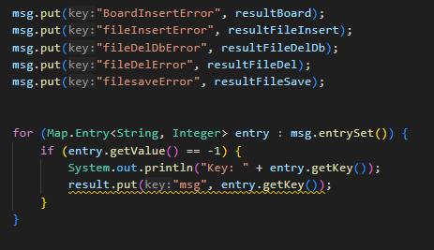
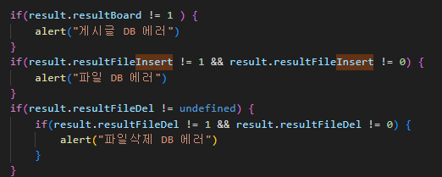

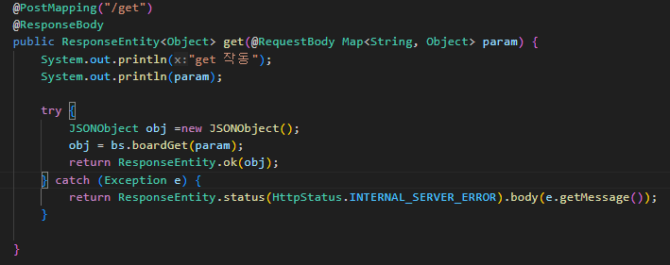
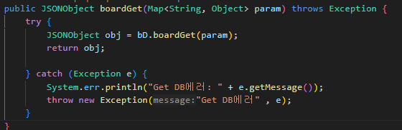
코드 리뷰 수정
에러 관리
- 기존
파일 에러, DB에러 등 여러 에러를 각각넣어 구분해 넣다보니 자바스크립트에서도 각 에러 명을 알아야 되는 불편함이 있었습니다
- 첫번째 수정
문제가 있을경우 -1을 반환하고 “msg”란 키값으로 프론트로 전달하여 msg 내용만 출력하면 에러가 전달될수 있게 만들었습니다
- 두번째 수정
ResponseEntity<> 클래스로 일관되게 에러 처리가 가능해 졌고 정밀한 에러 처리도 가능합니다

Slide 23
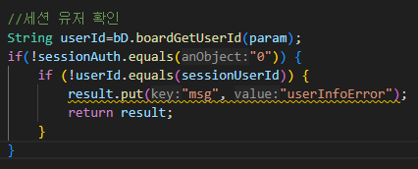
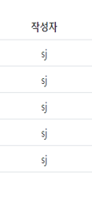
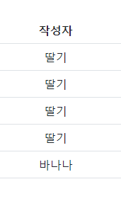
코드 리뷰 수정
수정 삭제 session 비교
게시글 작성자 표출 변경
- 수정이나 삭제시 html을 조작하여 다른 사람의 유저코드로 글을 변경하는걸 막고자 세션유저코드와 해당 게시글에 저장된 유저코드를 비교하여 수정, 삭제 가능하게 만들었습니다
- 기존
로그인ID를 표출하여 게시글의 작성자 구분을 했습니다
- 수정
보안상 로그인ID가 보이는게 좋지 않을 거라 생각하여 중복되지 않는 닉네임 스키마를 추가했습니다

